Slide 1


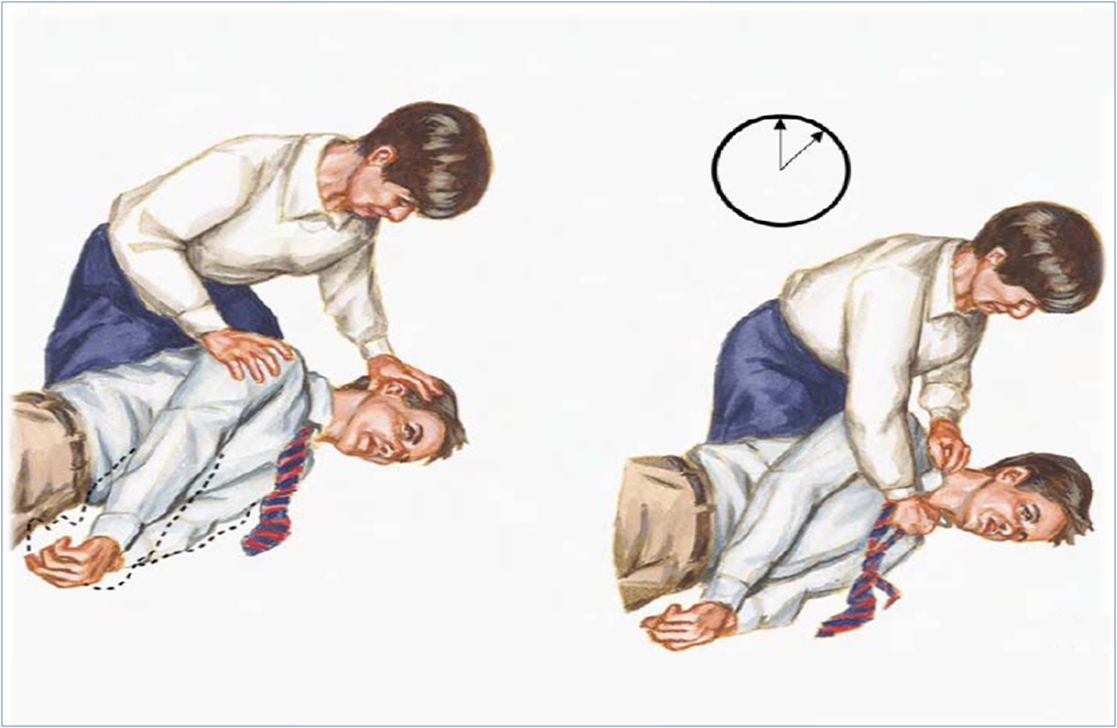
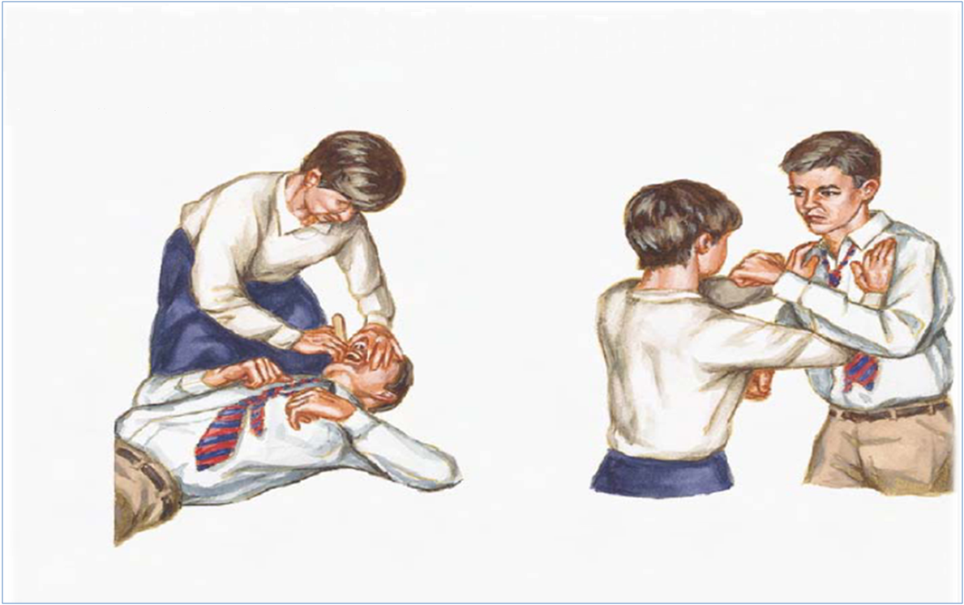

癲癇發作的緊急處理
應該：
 保護頭部並移開易造成傷害的物件或傢俱
 解開衣領與緊束的衣服，保持患者呼吸暢通
 協助側躺，使口中的嘔吐物或口水流出，避免嗆到
 觀察發作狀況，記錄發作時間、部位及過程
不應該：
 強塞東西入患者口內，以免牙齒脫落或異物斷裂而造成阻塞呼吸道
 強行壓制患者抽搐，以免造成骨骼及肌肉的傷害
 在患者未完全清醒時餵食或服藥，以免嗆到
送醫時機：
 大發作抽搐超過5分鐘
 局部性發作長達30分鐘以上
 一天內有兩次大發作、或多次伴有意識不清的癲癇發作
 癲癇發作型態異於往常
 癲癇發作時導致呼吸困難、身體受傷，患者有糖尿病或懷孕
保持冷靜
維持呼吸道通暢
協助半趴以免嗆到
注意癲癇發作持續時間
留意觀察病人發作情形並詳加記錄

取下約束的東西，如眼鏡、領帶、
緊身衣物，並解開衣領
當病人牙關緊閉時，請勿強行撬開
牙關，以免牙齒脫落阻塞呼吸道
 不要放壓舌板或硬物入口中
在病人未完全清醒前，請勿
餵食及服藥

請勿強行約束發作的病人，以免
造成傷害
 温馨小提醒(癲癇急救指示):
保護頭部
不要抑制發作
勿把物件放口中
側臥好呼吸
持續發作→救護車

